Slide 1
Tiesinių lygčių sistemų sprendimas (3)

Slide 2
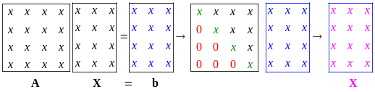
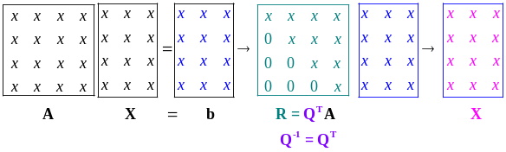
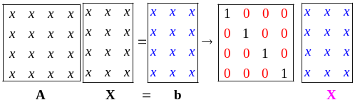
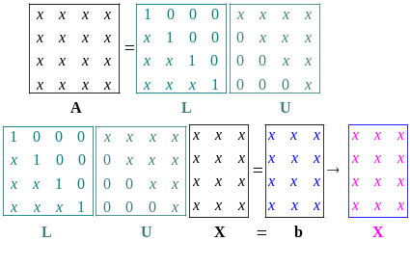
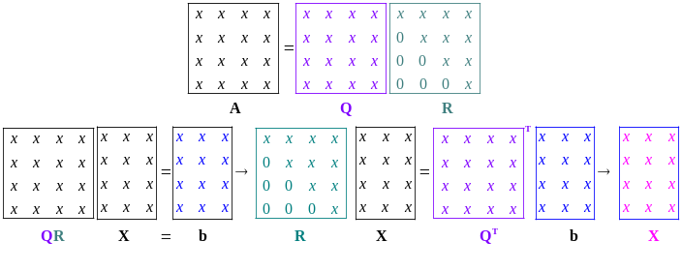
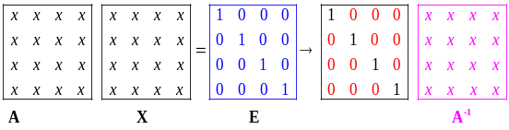
Prisiminkime: tiesioginiai (kintamųjų eliminavimu paremti) algoritmai
Gauso
Atspindžio
det(A)
Choleckio skaida
A=L^{T} L , kai A = A^{T}
Gauso-Žordano
LU skaida
QR skaida
Atvirkštinė matrica

Slide 3
Prisiminkime: tik šie algoritmai veikia, esant singuliariai koeficientų matricai
Gauso
Atspindžio
det(A)
QR skaida

Slide 4
Prisiminkime: skaitiniai tiesinių algebrinių lygčių sistemų sprendimo algoritmai
Tiesioginiai – sprendinys gaunamas algebriškai pertvarkant lygčių sistemą (t.y.koeficientų matrica skaičiuojant pertvarkoma)
Iteraciniai – koeficientų matrica išlieka nepakitusi. Sprendinį apskaičiuojame nuosekliaisiais priartėjimais

Slide 5

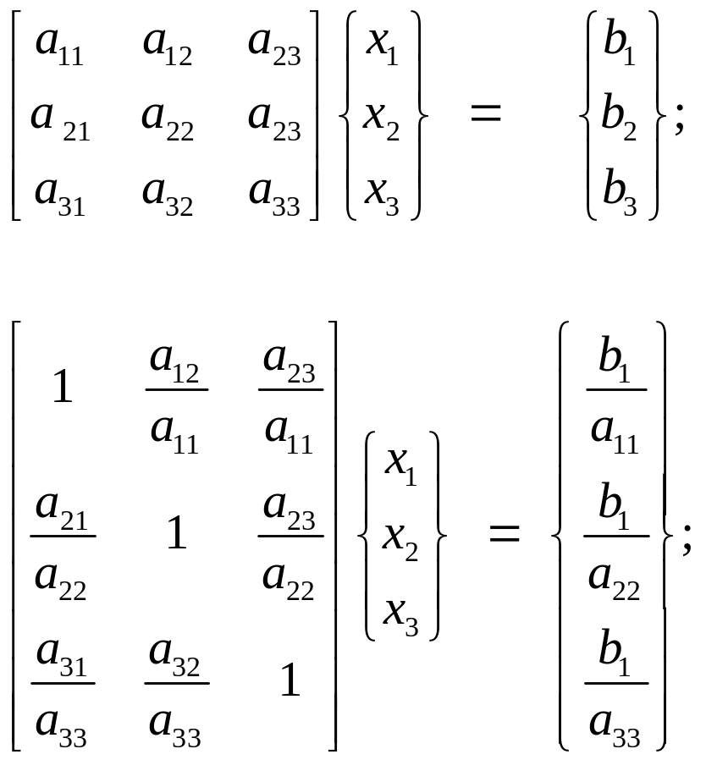
Paprastųjų iteracijų algoritmo taikymas tiesinių lygčių sistemai (1)
Jeigu įstrižainėje yra “0” reikšmė, reikia sukeisti vietomis lygtis arba kintamuosius. Pavyzdžiui, sukeitus vietomis kintamuosius x2 ir x3, susikeičia vietomis 2-as ir 3-ias matricos A stulpeliai
Metodas konverguoja greičiau, kai įstrižainėje yra absoliutiniu dydžiu didesni koeficientai

Slide 6
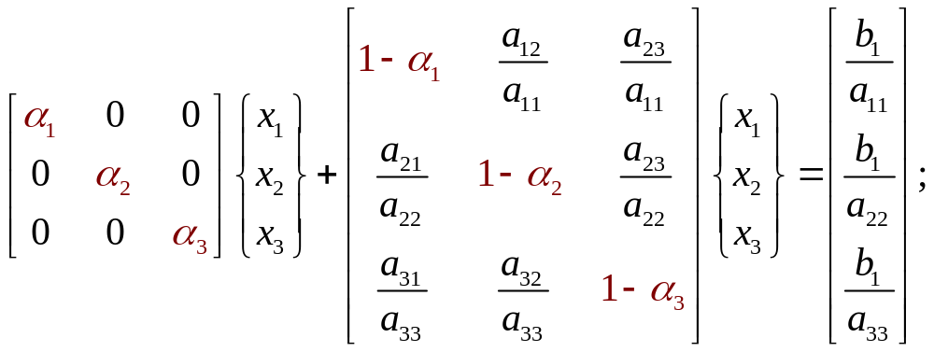
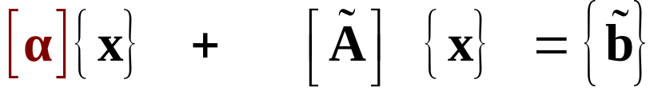
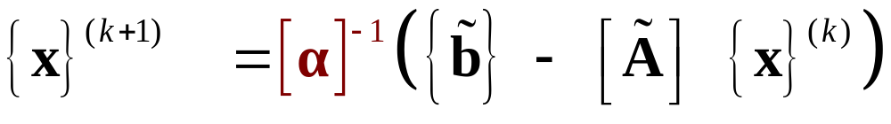
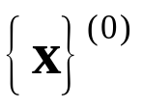
Paprastųjų iteracijų algoritmo taikymas tiesinių lygčių sistemai (2)
Laisvai parinkti skaičiai, nuo kurių galėtų priklausyti konvergavimo greitis. Pradžioje dažniausiai imama α=1
Paprastųjų iteracijų algoritmas
- pradinis artinys

Slide 7
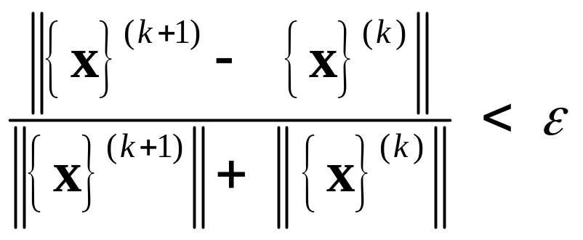
Iteracijų pabaigos sąlyga:

Slide 8
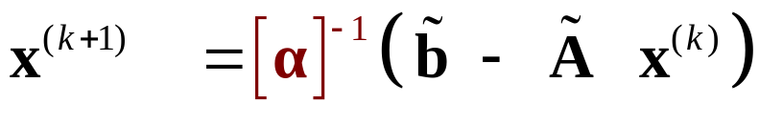
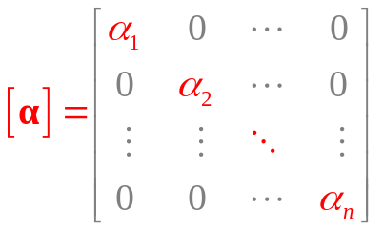
Suprastintas vektorių ir matricų žymėjimas
Dažniausiai vektorius žymimas riestiniais { }, o matrica laužtiniais [ ] skliausteliais;
Siekiant mažesnio simbolių skaičiaus formulėse, vektoriai ir matricos gali būti žymimi be skliaustelių, t.y. vien tik storesnių linijų (Bold) šriftu. Jų elementai žymimi įprastiniu šriftu;
Vektorius dažniausiai žymimas mažaja, o matrica – didžiaja raide. Esant suprastintam žymėjimui, tik taip juos galime atskirti vieną nuo kito;
Pagal reikalą, papildomai galima panaudoti ir skliaustelius. Taip pabrėžiame mintį, kad dydis yra matrica arba vektorius

Slide 9
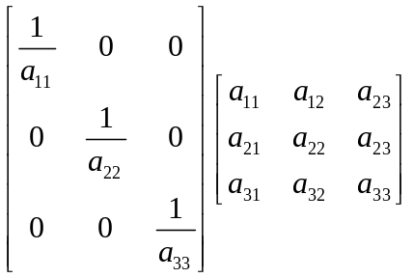
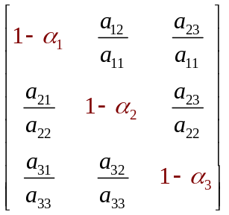
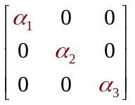
Paprastųjų iteracijų algoritmas
Pvz_SMA_4_1_Paprastuju_iteraciju_ir_Gauso_Zeidelio_algoritmai.m
A=[ 1 -1 0 0;
-1 2 -1 0;
0 -1 2 -1;
0 0 -1 2]
b=[2;0;0;0]
n=size(A,1)
alpha=[1,1,1,1]; % metodo parametrai
Atld=diag(1./diag(A))*A-diag(alpha);
btld=diag(1./diag(A))*b;
nitmax=1000; eps=1e-12;
x=zeros(n,1); %pradinis artinys
for it=1:nitmax
x1=(btld-Atld*x)./alpha;
tikslumas=norm(x1-x)/(norm(x)+norm(x1));
if tikslumas < eps, break, end
x=x1;
end

Slide 10
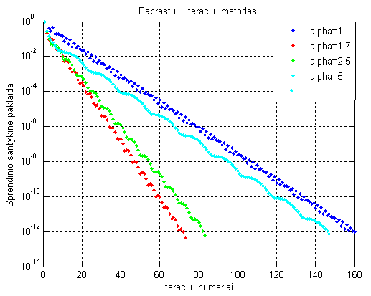
Paprastųjų iteracijų metodo konvergavimo greičiai esant skirtingoms α reikšmėms
A =
1 1 1 1
1 -5 -1 1
2 1 -10 2
3 1 2 -10
b =
2
0
9
-7
x =
1.0110
0.4857
-0.4571
0.9604

Slide 11
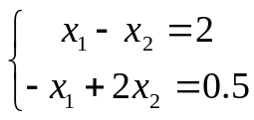
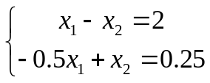
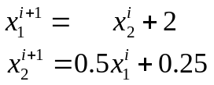
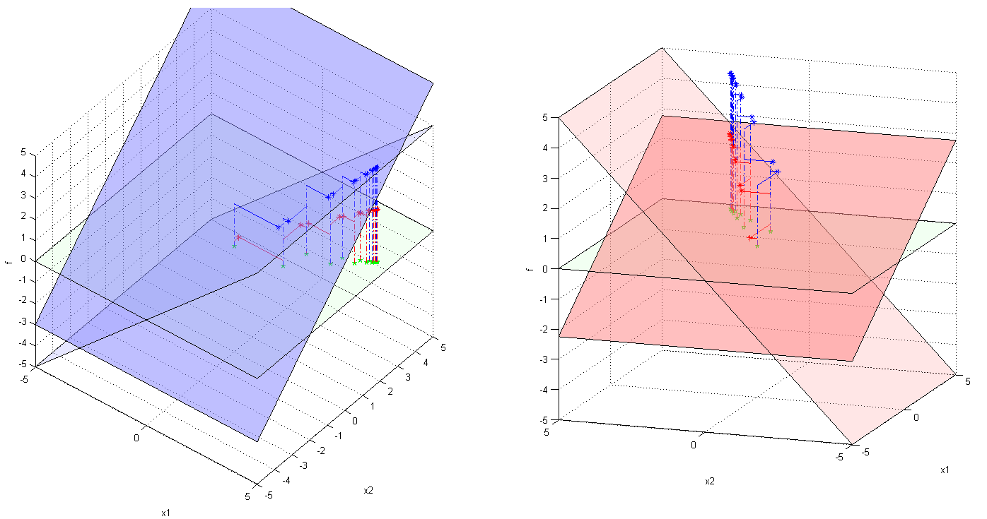







Paprastųjų iteracijų metodo grafinis paaiškinimas
Pvz_SMA_4_1x_PI_ir_GZ_algoritmai_vizualizacija.m

Slide 12
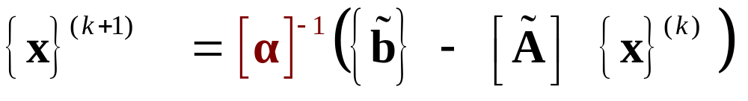
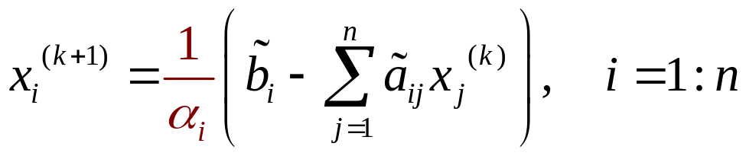
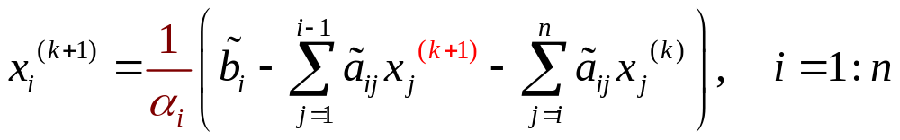
Gauso-Zeidelio iteracijų algoritmo taikymas tiesinių lygčių sistemai
Paprastųjų iteracijų algoritmas
Gauso-Zeidelio iteracijų algoritmas

Slide 13
Gauso-Zeidelio iteracijų algoritmas
Pvz_SMA_4_1_Paprastuju_iteraciju_ir_Gauso_Zeidelio_algoritmai.m
A=[ 1 -1 0 0;
-1 2 -1 0;
0 -1 2 -1;
0 0 -1 2]
b=[2;0;0;0]
n=size(A,1)
alpha=[1,1,1,1]; % metodo parametrai
Atld=diag(1./diag(A))*A- diag(alpha);
btld=diag(1./diag(A))*b;
nitmax=1000; eps=1e-12;
x=zeros(n,1);x1=x; %pradinis artinys
for it=1:nitmax
for i=1:n
x1(i)=(btld(i)- Atld(i,:)*x1)/alpha(i);
end
tikslumas=norm(x1-x)/(norm(x)+norm(x1));
if tikslumas < eps, break, end
x=x1;
end

Slide 14
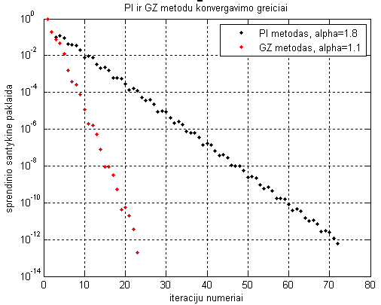
Paprastųjų iteracijų ir Gauso-Zeidelio metodai: konvergavimo greičiai
A =
1 1 1 1
1 -5 -1 1
2 1 -10 2
3 1 2 -10
b =
2
0
9
-7
Pvz_SMA_4_2_Paprastuju_iteraciju_ir_Gauso_Zeidelio_algoritmai_su_alpha_ciklu.m
x =
1.0110
0.4857
-0.4571
0.9604

Slide 15
Kiti iteraciniai tiesinių lygčių sistemų sprendimo metodai
Yra ir kitokių iteracinių metodų TLS spręsti – jungtinių gradientų(funkcija cgs),
mažiausių kvadratų (funkcija lsqr) ir kt.
Šie metodai gali būti taikomi bendruoju pavidalu saugomoms retosioms matricoms;
Metodų matematinis veikimo principas paremtas funkcijos minimizavimo algoritmais. Dėl ribotos kurso apimties čia jų nenagrinėsime.

Slide 16
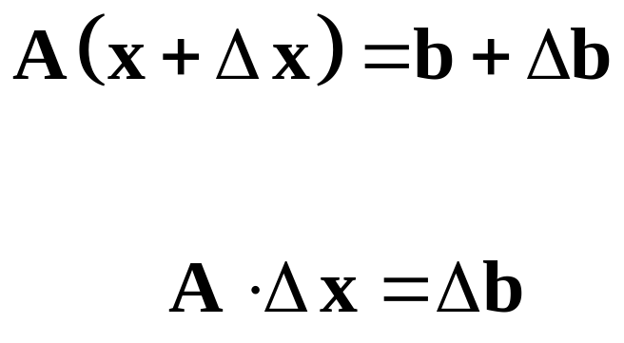
Laisvųjų narių vektoriaus paklaidos įtaka sprendinio paklaidai
Reikia nustatyti kiekybinį skaliarinį įvertį, kaip laisvųjų narių vektoriaus paklaidos įtakoja sprendinio paklaidas;
Panaudosime matricos ir vektoriaus normų sąvokas;

Slide 17
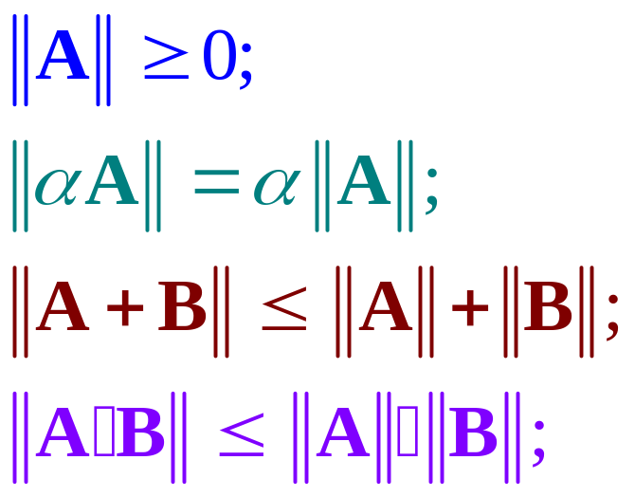
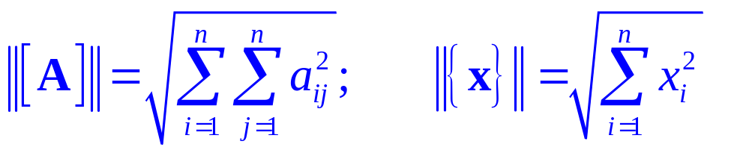
Vektorių ir matricų normos
Pagal apibrėžimą, norma yra matricą ar vektorių apibūdinantis skaičius, tenkinantis tokias sąlygas:
Naudosime tokias normas:
MATLAB-e: norm(A) norm(x)

Slide 18
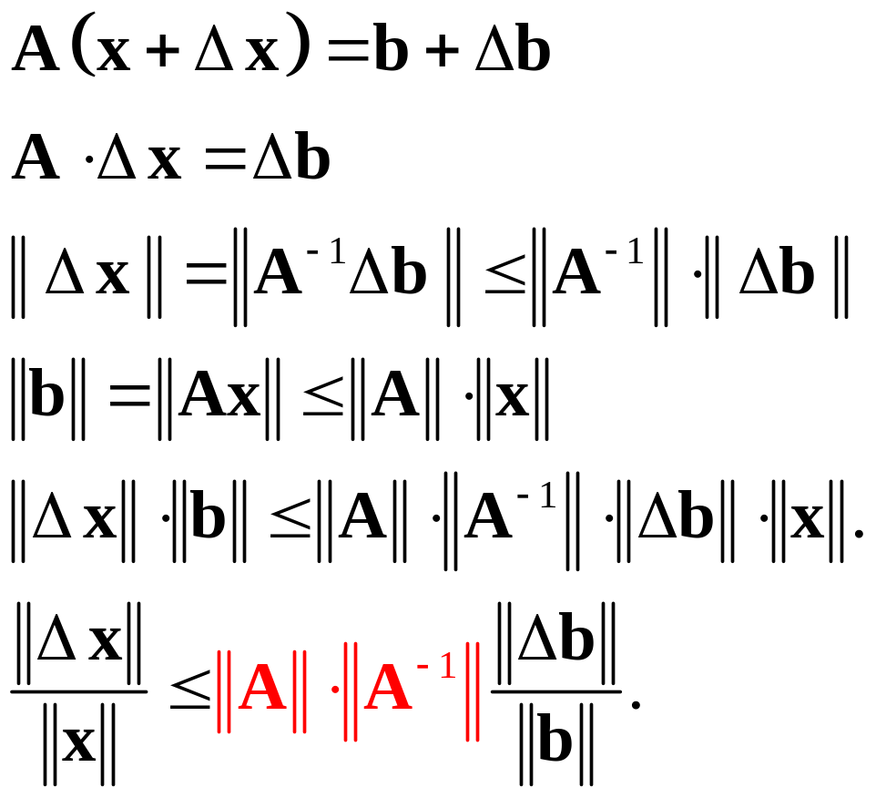
Laisvųjų narių ir sprendinio santykinių paklaidų tarpusavio priklausomybė
Matricos sąlygotumo skaičius. Gerai, jeigu artimas 1; blogai, jeigu labai didelis

Slide 19
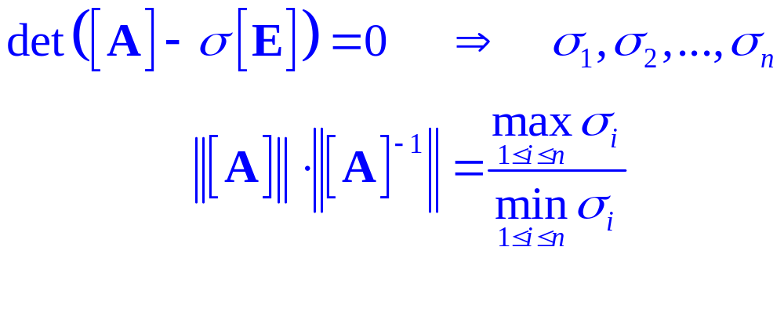
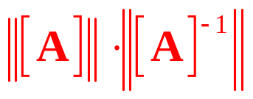
Matricos sąlygotumo skaičiaus apskaičiavimas
Matricos tikrinės reikšmės
MATLAB-e:
norm(A)* norm(inv(A)) cond(A)

Slide 20
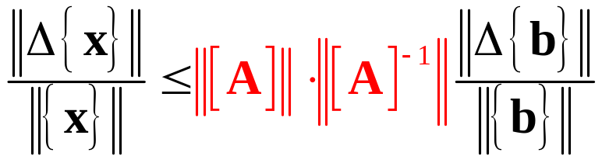
Matricų sąlygotumo skaičių pavyzdžiai
Pvz_SMA_4_3_Jautrumas_paklaidoms.m
norm1=norm(A)*norm(inv(A))
norm2=cond(A)
A =
5 0 0
0 5 0
0 0 5
norm1 = 1
norm2 = 1
A =
1.0000 2.0000 3.0100
1.0000 2.0000 3.0000
1.0100 2.0000 3.0000
norm1 = 1.9890e+003
norm2 = 1.9890e+003
A =
1 2 -3
-4 5 6
7 -8 9
norm1 = 6.9511
norm2 = 6.9511
A =
1 0 0
0 5 0
0 0 9
norm1 = 9
norm2 = 9
A =
11 -5 12
6 -2 10
0 13 29
norm1 = 70.7940
norm2 = 70.7940
A =
1.0000 2.0000 3.0001
1.0000 2.0000 3.0000
1.0001 2.0000 3.0000
norm1 = 1.9850e+005
norm2 = 1.9850e+005

Slide 21
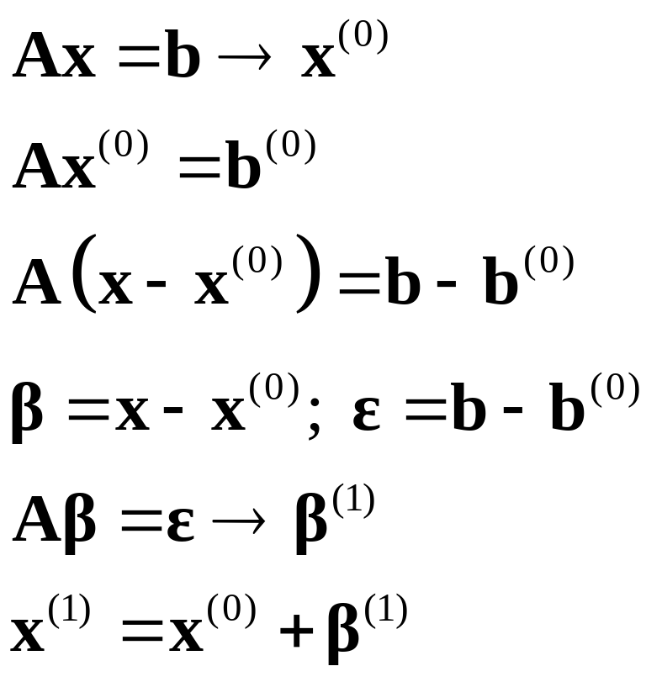
Sprendinio tikslumo pagerinimas
Jeigu gauto sprendinio tikslumas nepatenkinamas, jį galima pagerinti taip:
Tikslus, tačiau nežinomas sprendinys
Gautas nepakankamai tikslus sprendinys
Pataisa, kurią reikia apskaičiuoti
Apskaičiuota pataisa
Tikslesnis sprendinys
Šį šaknies patikslinimo procesą galima pakartoti kelis kartus

Slide 22
SMA_04_Klausimai savikontrolei(1):
Koks yra esminis tiesioginių ir iteracinių tiesinėms algebrinių lygčių sistemoms taikomų metodų skirtumas;
Kaip reikia pertvarkyti lygčių sistemos koeficientų matricą, prieš pradedant taikyti Paprastųjų iteracijų algoritmą;
Kokį vaidmenį atlieka koeficientai "alpha" Paprastųjų iteracijų algoritme. Ką jie įtakoja?
Kas yra sprendimo proceso konvergavimas arba divergavimas. Kokia jų sąsaja su koeficientų "alpha" reikšmėmis;
Pagal kokias sąlygas stabdomas sprendimo Paprastųjų iteracijų metodu procesas;
Paaiškinkite, kuo Gauso-Zeidelio algoritmas skiriasi nuo Paprastųjų iteracijų algoritmo;
Kaip nustatoma lygčių sistemos dešiniosios pusės vektoriaus santykinės paklaidos įtaka gauto sprendinio reikšmei;
Kas yra matricos sąlygotumo skaičius. Kaip jį apskaičiuoti MATLAB-e

